Slide 1
R 개발 환경

Slide 2
R 프로그래밍 개발환경
R-gui
R-Studio

Slide 3
R 프로그래밍 개발환경
→ https://blog.naver.com/ndb796/221080580089
R 언어 표준
공식적으로 R 재단이 주관
www.r-project.org
개발 환경 - IDE
R-Gui
R 재단 이 제공하는 기본적인 개발 환경 제공
console 및 에디터 창으로 구성
→ www.r-project.org
R-studio
가장 널리 사용되는 상용화된 IDE(통합개발 환경)
R 프로그래밍을 편리하게 해주는 도구들을 제공
→ rstudio.com
Jupyter Note, Jupyter Lab
오픈소스 웹 애플리케이션
40여종의 프로그래밍 언어 지원
웹형식으로 프로그램 작성, 실행, 설명을 작성
이메일, 클라우드, github 등으로 프로그램 배포 및 공유 가능
Anaconda 에서 제공

Slide 4
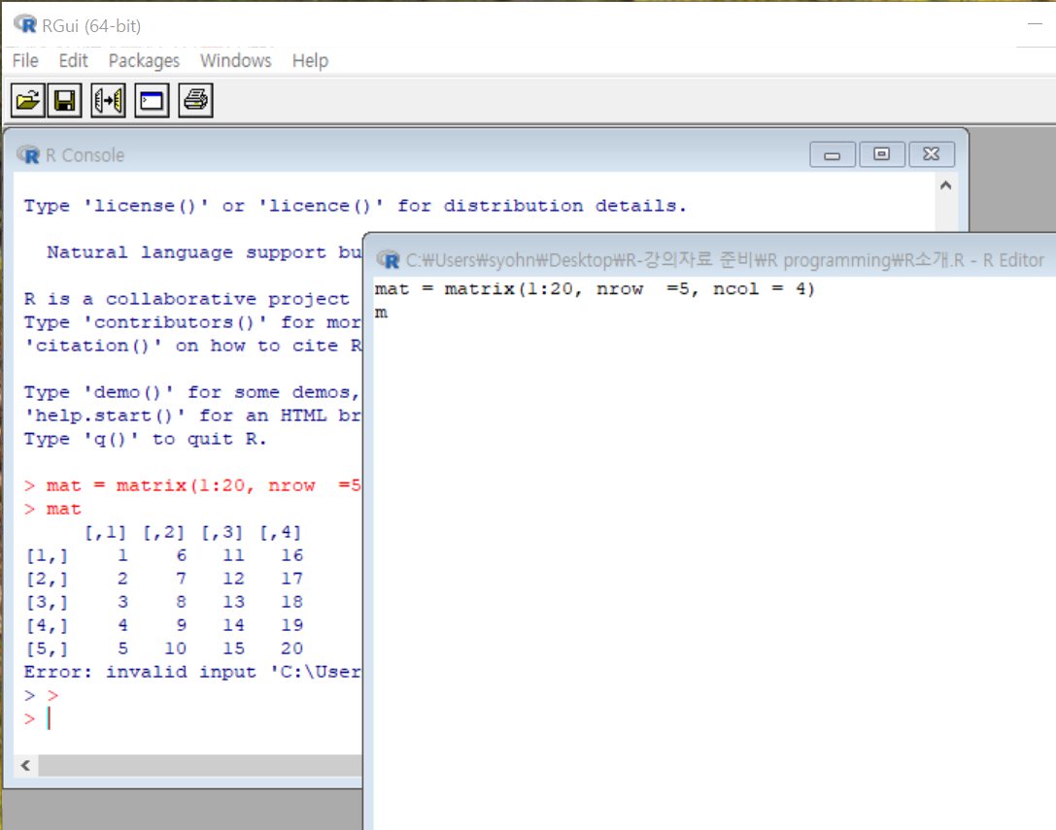
R-gui
R console
R 명령어를 interpreter mode 로 실행
Editor
R script 를 작성

Slide 5
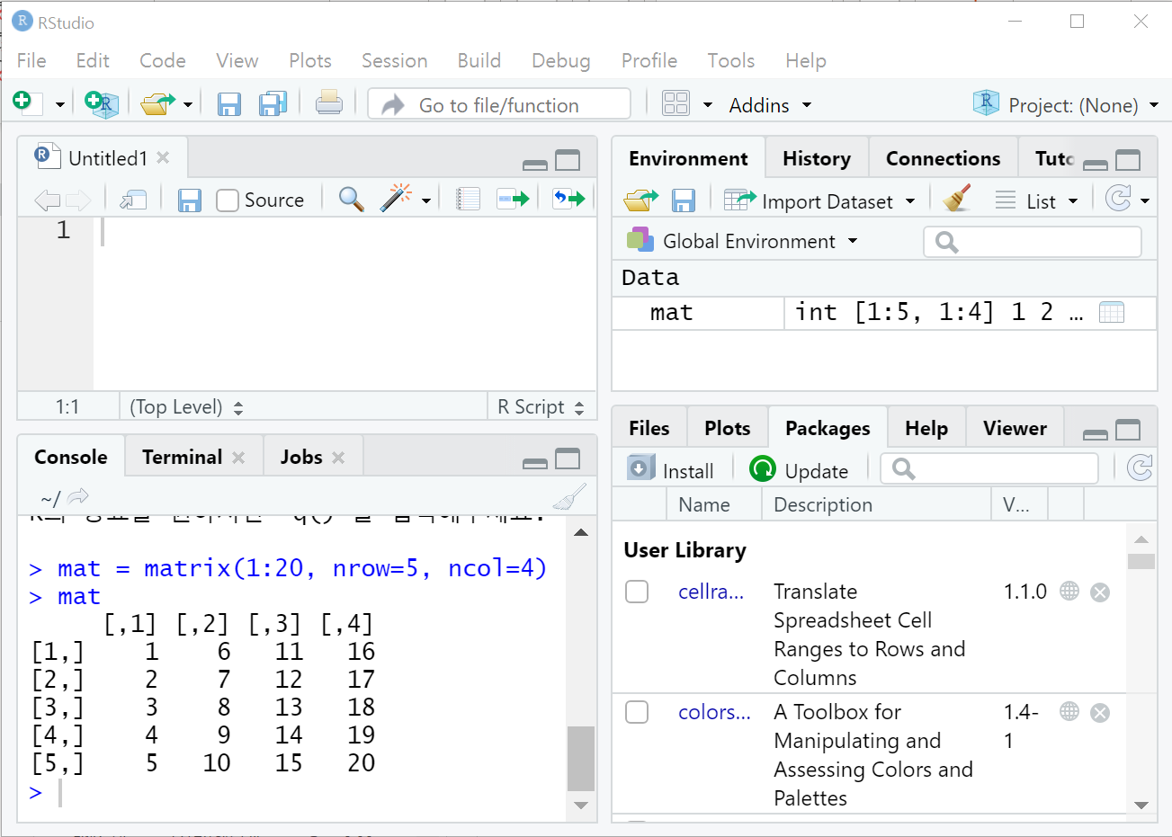
R-Studio
Console, Terminal
Editor 창
Environment 탭
R-session 에서의 객체들을 디스플레이
History 탭
이전에 사용하였던 명령어
File, plot, package, help 탭 등

Slide 6
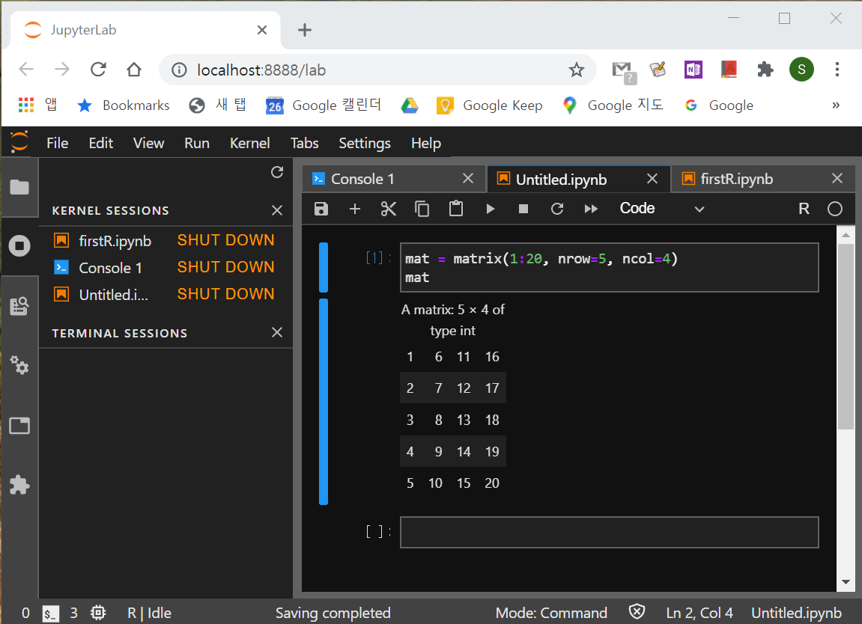
Jupyter Note, Lab
웹 형식으로 프로그램 및 주석 작성 및 실행 가능
프로그래밍 연습 및 분석 과정을 작성하는 데 편리
설명과 예제실행 편리함

Slide 7
Jupyter 에서의 출력 형식의 차이
Rgui, Rstudio 와 Jupyter는 실행 결과를 다른 형식으로 디스플레이

Slide 8
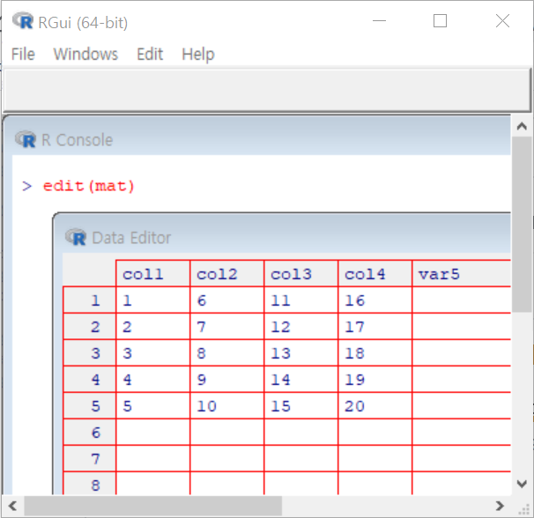
Jupyter 에서는 data editer 사용 불가능
Data editor
엑셀 형식으로 행렬, 벡터의 내용을 디스플레이
변수에 저장된 값을 수정 가능함
edit(변수이름)
쥬피터에서는 사용이 불가능

Slide 9
R 설치 및 Jupyter 에 연동
참조 → https://yahwang.github.io/posts/27 , https://dzone.com/articles/using-r-on-jupyternbspnotebook
Anaconda 설치
Anaconda 의 path 를 환경 변수에 추가하도록 선택
R (4.0 이상 버전) 을 설치 → https://cran.r-project.org/
Git 설치 → https://git-scm.com/book/ko/v2/%EC%8B%9C%EC%9E%91%ED%95%98%EA%B8%B0-Git-%EC%84%A4%EC%B9%98
R console (R studio 아니고 R)에서 다음 명령을 실행
install.packages('devtools')
devtools::install_github('IRkernel/IRkernel')
IRkernel::installspec() (또는, 전체 사용자 설치를 위해서는 IRkernel::installspec(user = FALSE))
설치 확인
쥬피터 노트 또는 랩을 열고 R 을 커널로 선택하여 새노트를 연다.
노트에서 R.version 명령어를 실행하여 R 버전 을 확인
Notes:
여기에서 설명하는 방법은 화면에서 나오는 링크의 내용을 요약한 것입니다.
자세한 내용은 해당 링크를 참조하기시 바랍니다.

Slide 10
Web note 형
kaggle
google colab
bookdown
Rstudio Rnotebook, markdown

Slide 11
강의 에서는
Rstudio 사용

